Slide 1
Pemrograman Visual
Pertemuan 4
Gasal 2014/2015

Slide 2
Review Pertemuan 2 dan 3
Terdapat form yang di desain:
frmEvent
frmVariable1
frmVariable2
frmVariableLat
Setiap form sudah dapat ditampilkan dengan menggunakan Menu dan Program Form Show

Slide 3
EVENT

Slide 4
Event
Peristiwa atau kejadian yang diterima oleh suatu obyek dengan tujuan untuk merespon kondisi program atau obyek lainnya.

Slide 5
Event Untuk Mouse
Click
Event Click terjadi bila tombol kiri mouse ditekan dan dilepas dengan cepat saat posisi pointer berada diatas suatu obyek.
DblClick
Event DblClick terjadi bila tombol kiri mouse ditekan dan dilepas dengan cepat sebanyak dua kali saat posisi pointer berada di atas suatu obyek.
DragDrop
Event DragDrop terjadi bila tombol kiri mouse ditekan dan ditahan kemudian menyeret/menggeser obyek dari satu tempat ke tempat lain, kemudian melepas tombol kiri mouse tersebut.
DragOver
Hampir sama dengan DragDrop tetapi DragOver ini biasanya digunakan untuk mengubah bentuk tampilan pointer mouse saat obyek diseret/digeser.
MouseDown
Event MouseDown terjadi bila tombol kiri mouse ditekan dan ditahan.
MouseUp
Event MouseUp terjadi bila tombol kiri mouse dilepas sehabis ditekan.
MouseMove
Event MouseMove terjadi bila mouse dipindah posisinya ke tempat lain tanpa menekan tombol mouse tersebut

Slide 6
Event Untuk Keyboard
KeyPress
Event KeyPress terjadi bila sebuah tombol keyboard ditekan. Nilai parameter dari KeyPress adalah kode ASCII untuk menyatakan jenis tombol keyboard yang ditekan.
KeyDown
Event KeyDown terjadi bila menekan dan menahan sebuah tombol keyboard.
KeyUp
Event KeyUp terjadi bila melepaskan sebuah tombol keyboard.

Slide 7
Event Perubahan
Activate
Event Activate terjadi bila sebuah form menjadi window yang aktif.
Deactive
Event Deactive terjadi ketika berpindah dari satu form ke form yang lain.
GotFocus
Event GotFocus terjadi bila sebuah obyek menjadi satu-satunya fokus. Sebuah form dapat membuat obyek fokus bila form tersebut menjadi window aktif.
LostFocus
Event LostFocus tejadi bila sebuah obyek kehilangan fokus karena ada obyek lain yang mendapatkan fokus
Load
Event Load terjadi bila sebuah form dibuka atau dipanggil.
Paint
Event Paint terjadi bila sebuah form perlu digambar ulang. Biasanya dilakukan saat sebuah form dipindahkan dari form lain yang menutupinya.
Resize
Event Resize terjadi bila sebuah form diubah ukurannya.
Change
Event Change terjadi bila isi dari sebuah kontrol diubah.

Slide 8
Event Lainnya
Scroll
Event Scroll terjadi saat menyeret kotak kecil pada scroll bar. Event ini hanya berhubungan dengan kontrol scroll bar

Slide 9
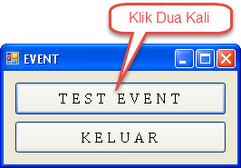
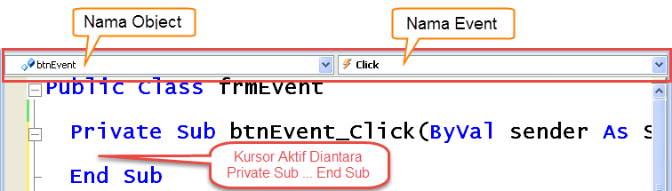
Program Event (frmEvent)
Klik dua kali pada Tombol “TEST EVENT”
Tampil Area Private Sub … End Sub

Slide 10

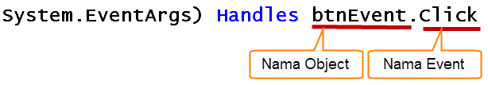
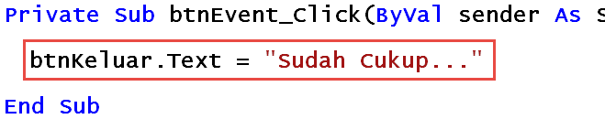
Program Event (frmEvent)
Ketikkan program (Dalam Kotak Merah) antara Private Sub … End Sub
Dibagian paling akhir dari Event
Merubah Properties Suatu Object dapat dilakukan juga melalui program

Slide 11
Question Part 1
Jalankan Form Event melalui Menu Event. Kemudian Klik tombol “TEST EVENT” apa yang terjadi?

Slide 12
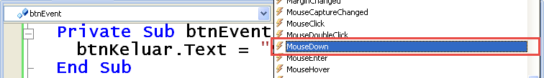
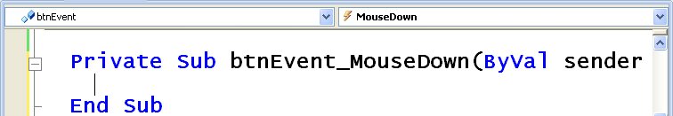
Program Event (frmEvent)
Ubah event btnEvent dari Click menjadi MouseDown
1.
2.
3.

Slide 13
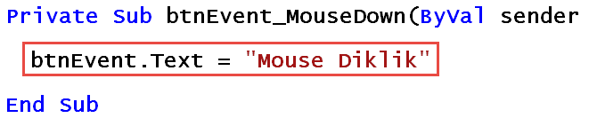
Program Event (frmEvent)
Ketikkan program (Dalam Kotak Merah) antara Private Sub … End Sub

Slide 14
Question Part 2
Jalankan Form Event melalui Menu Event. Kemudian Klik tombol “TEST EVENT” apa yang terjadi?

Slide 15
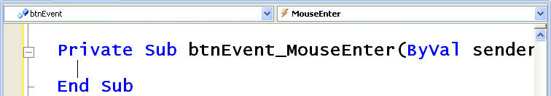
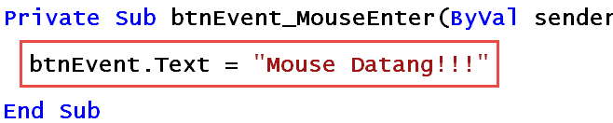
Program Event (frmEvent)
Ubah event btnEvent menjadi MouseEnter
Ketikkan program (Dalam Kotak Merah) antara Private Sub … End Sub

Slide 16
Question Part 3
Jalankan Form Event melalui Menu Event. Kemudian Arahkan Kursor Mouse menuju tombol “TEST EVENT” apa yang terjadi?

Slide 17
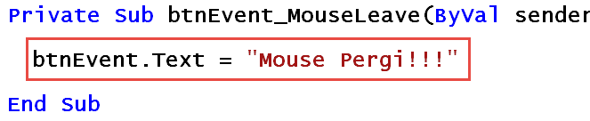
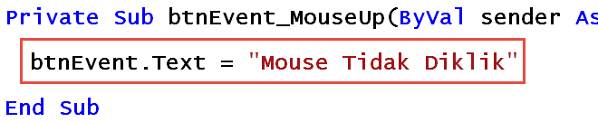
Program Event (frmEvent)
Ketikkan program (Dalam Kotak Merah) antara Private Sub … End Sub
Ketikkan program (Dalam Kotak Merah) antara Private Sub … End Sub

Slide 18
Question Part 4
Jalankan Form Event melalui Menu Event. Kemudian Jauhkan Kursor Mouse dari tombol “TEST EVENT” apa yang terjadi?
Kemudian Click Tombol “Mouse Pergi !!!” apa yang terjadi?

Slide 19
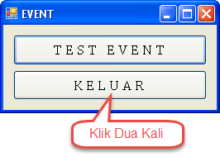
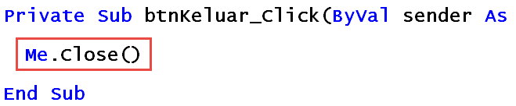
Program Event (frmEvent)
Klik dua kali pada Tombol “TEST EVENT”
Ketikkan program (Dalam Kotak Merah) antara Private Sub … End Sub
End digunakan untuk mengakhiri aplikasi sedangkan
Me.Close untuk menutup Form yang sedang aktif (Show)

Slide 20
Question Part 5
Jalankan Form Event melalui Menu Event. Kemudian Click Tombol “KELUAR” apa yang terjadi?

Slide 21
KOMENTAR

Slide 22
Komentar
Komentar (Comment) pada editor diawali dengan tanda petik tunggal / apostrophe (').
Komentar berguna untuk menulis sesuatu dan baik berupa keterangan tambahan mengenai sintak/logika/variable/date edit,created by dan sebagainya.

Slide 23
TIPE DATA

Slide 24
Tipe Data
Dalam merancang suatu program aplikasi hendaknya diperhatikan jangan sampai menggunakan tipe data yang salah (tidak tepat) karena program yang dihasilkan tidak akan berjalan sesuai yang diharapkan.
Misalnya ingin mendapatkan hasil perhitungan matematika sampai sekian angka dibelakang koma (desimal), tetapi tipe data yang menampung angka tersebut adalah Integer. Hasil yang didapat adalah nilai desimal akan dibuang.

Slide 25
Jenis-Jenis Tipe Data
Numerik, Tipe data numerik dipakai untuk menyimpan data angka
String, Tipe data string dipakai untuk menyimpan rangkaian data karakter (abjad, angka, dan karakter lainnya).
Boolean, tipe data Boolean dipakai untuk menyimpan data dengan nilai benar atau salah
Date, tipe data Date dipakai untuk menyimpan data berupa tanggal dan waktu
Object, tipe data Object dipakai untuk menyimpan data berupa obyek

Slide 26
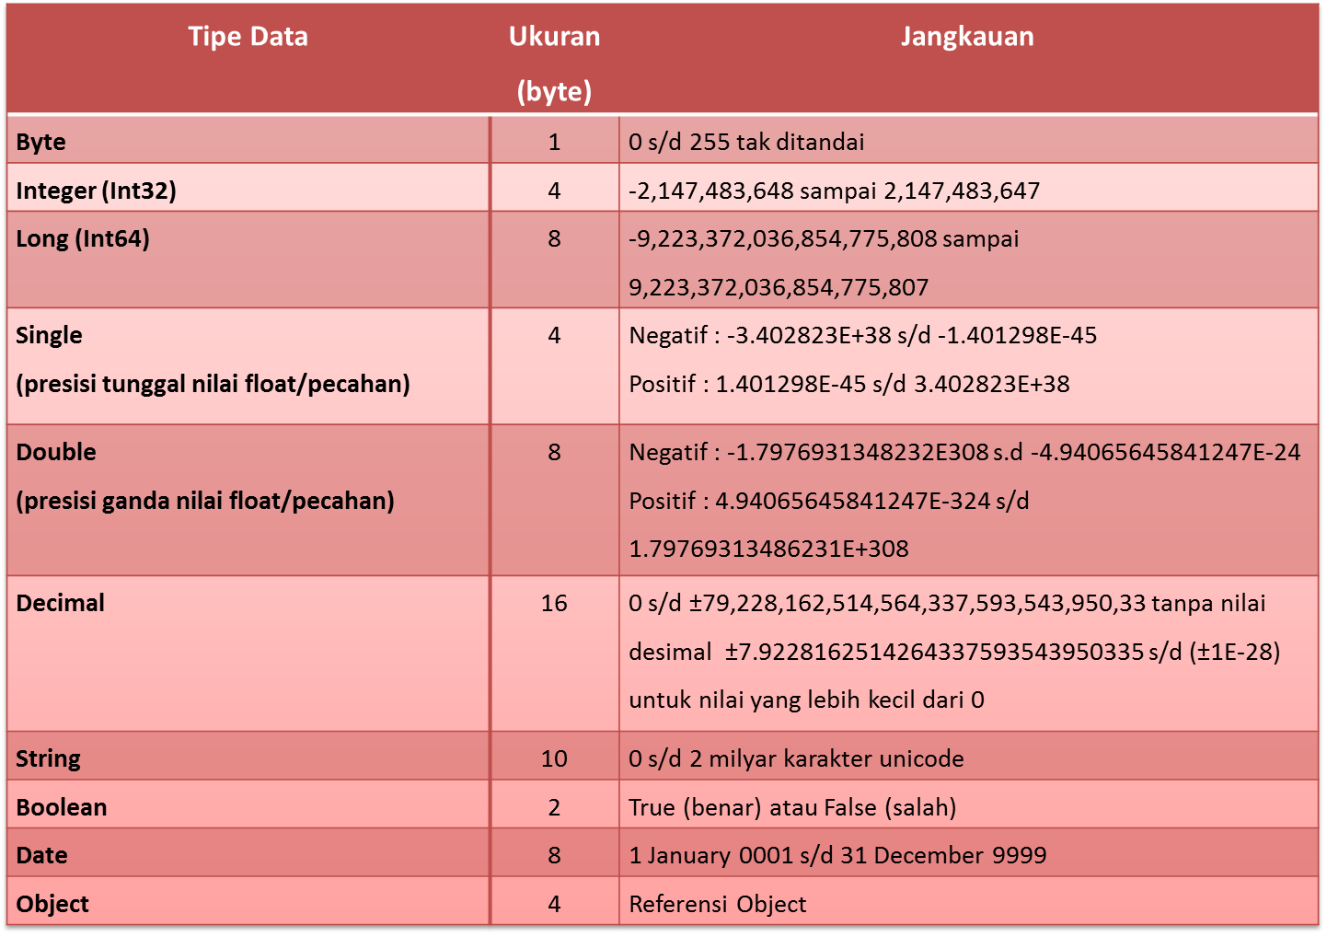
Jangkauan Tipe Data

Slide 27
VARIABLE

Slide 28
Variable
Variabel adalah suatu tempat dalam memori komputer yang digunakan untuk menyimpan sementara data-data selama dioperasikan, seperti menghitung, memberi informasi dan sebagainya.
Variabel memiliki nama dan isinya disesuaikan dengan tipe data yang disimpan.

Slide 29
Deklarasi Variable
Contoh :
Dim Kota As String atau
Dim StrKota As String atau
Dim NamaKota,NamaDesa As String atau
Dim intUmur As Integer
Dim NamaVariable As TipeVariable
Catatan:
Dim Kependekan dari Dimension

Slide 30
Pengisian Nilai Variable
Variabel yang telah dibuat dapat diisi dengan nilai sesuai dengan tipe data variabel tersebut. Untuk mengisi variabel dibutuhkan operator penugasan yaitu Sama Dengan (=)
NamaVariabel = Nilai

Slide 31
Contoh Pengisian Nilai Variable
Mengisikan nilai setelah mendeklarasikan variable
Contoh:
Dim Tgl_Lahir As Date
Tgl_Lahir = #3/15/1984#
Mengisikan nilai pada saat deklarasi variable
Contoh:
Dim Tgl_Lahir as Date = #3/15/1984#
Dim Kondisi As Boolean = True
Menyimpan data dari suatu ekspresi
Contoh:
Pendapat = “Menghitung Luas Suatu Bidang”
Luas = Panjang * Lebar
Menyimpan data dari masukan informasi oleh user
Contoh:
Nama_User = TextBox1.Text
Jenis = ComboBox1.Text
Menyimpan data berbentuk obyek
Contoh:
myForm = mainForm

Slide 32
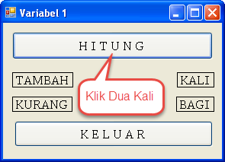
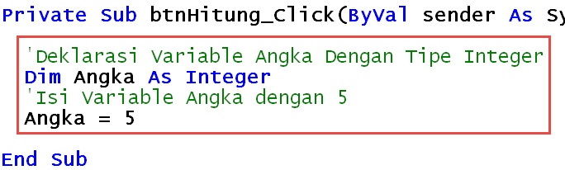
Program Variabel 1 (frmVariable1)
Ketikkan program (Dalam Kotak Merah) antara Private Sub … End Sub
Tulisan berwarna hijau merupakan komentar
Dapat disingkat
Dim Angka As Integer = 5

Slide 33
Syarat Penamaan Variable
Karakter pertama harus dimulai dengan huruf (abjad).
Karakter yang diperbolehkan hanya huruf, angka, dan garis bawah ( _ )
Panjang namanya tidak boleh lebih dari 255 karakter
Tidak boleh mengandung spasi
Namanya harus unik atau tidak boleh sama dalam sebuah lingkup variabel

Slide 34
OPERATOR

Slide 35
Operator
Suatu tanda yang digunakan untuk menghubungkan satu variabel lain dengan tujuan melakukan berbagai manipulasi dan pengolahan data.

Slide 36
Jenis-Jenis Operator
Operator Penugasan
Operator Aritmatika
Operator Pembanding
Operator Logika
Operator Bitwise
Operator String

Slide 37
Operator Penugasan
Merupakan operator yang berfungsi untuk memasukkan suatu data ke dalam suatu variabel.
Data yang dimaksudkan dapat berbentuk nilai dari suatu variabel.
Simbol dari operator penugasan adalah tanda sama dengan ( = ).

Slide 38
Operator Aritmatika
Merupakan operator yang digunakan untuk melakukan perhitungan aritmatika seperti penjumlahan, pengurangan, dan sebagainya.
Operator aritmatika mempunyai hirarki paling tinggi dibanding operator pembanding dan operator logika.
Penulisan operator aritmatika dengan hirarki paling tinggi ke paling rendah dapat dilihat pada tabel:
Operator | Operasi
^ | Pemangkatan
- | Tanda Negatif
* | Perkalian
/ | Pembagian
\ | Pembagian Integer
Mod | Modulus (sisa hasil bagi)
+ | Penambahan
- | Pengurangan

Slide 39
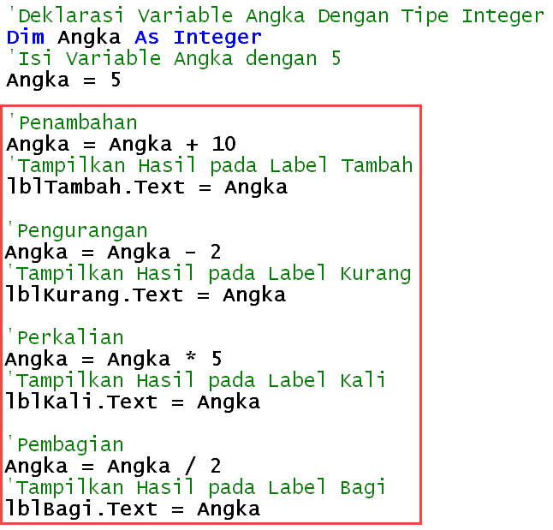
Program Variabel 1 (frmVariable1)
Lanjutkan program (Dalam Kotak Merah) antara Private Sub … End Sub
Tulisan berwarna hijau merupakan komentar

Slide 40
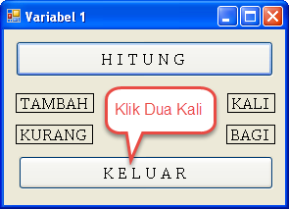
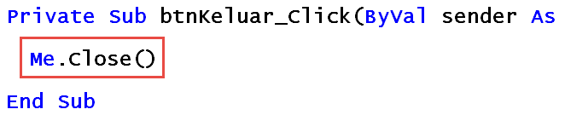
Program Variabel 1 (frmVariable1)
Ketikkan program (Dalam Kotak Merah) antara Private Sub … End Sub

Slide 41
Question Part 6
Jalankan Form Variable1 melalui Menu Variabel 1. Kemudian Click Tombol “HITUNG” apa yang terjadi?

Slide 42
WHITESPACE

Slide 43
Whitespace
Area pada layar / halaman yang tidak diisi karakter
Mempermudah untuk membaca program yang panjang
Simbol yang digunakan adalah _ (Underscore)

Slide 44
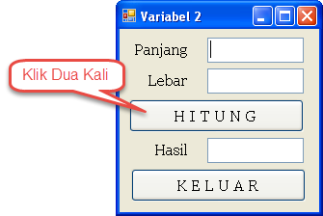
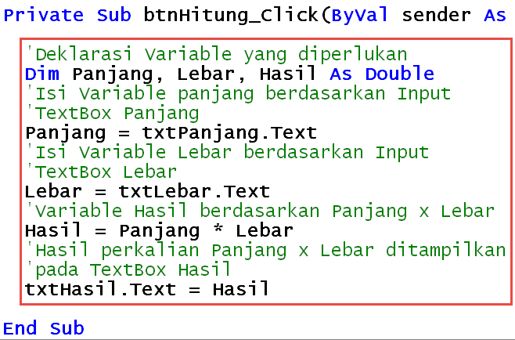
Program Variabel 2 (frmVariable2)
Ketikkan program (Dalam Kotak Merah) antara Private Sub … End Sub

Slide 45
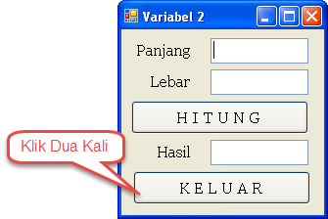
Program Variabel 2 (frmVariable2)
Ketikkan program (Dalam Kotak Merah) antara Private Sub … End Sub

Slide 46

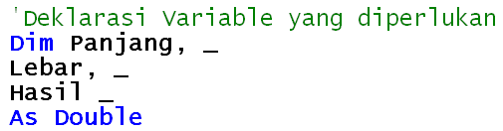
Question Part 7
Ubah program pada Tombol Hitung berikut
Menjadi
Kemudian
Apa yang terjadi?
Whitespace digunakan jika program terlalu panjang dan tidak dapat tampil dalam satu layar monitor

Slide 47
Question Part 8
Jalankan Form Variable2 melalui Menu Variabel 2. Kemudian Masukkan Panjang dan Lebar, dilanjutkan dengan mengklik tombol Hitung. Apa yang terjadi?

Slide 48
LATIHAN

Slide 49
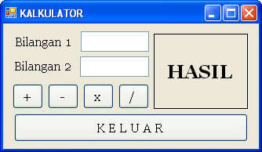
Latihan
Buatlah program Kalkulator Sederhana dengan ketentuan sebagai berikut:
Bilangan 1 dan Bilangan 2 di input
Jika tombol + di klik maka hasil penambahan akan tampil pada Label Hasil
Jika tombol - di klik maka hasil pengurangan akan tampil pada Label Hasil
Jika tombol x di klik maka hasil perkalian akan tampil pada Label Hasil
Jika tombol / di klik maka hasil pemebagian akan tampil pada Label Hasil
Tombol Keluar di klik jika ingin menutup form Kalkulator

Slide 50
~ Selesai ~

